Slide 1

四川美食文化探秘
Exploration of Sichuan Cuisine Culture
ChatPPT-ChatPPT | 炫酷少年🐶🚀14..
2024/10/26
刘凌江24281011

Slide 2

01
02
目录
四川美食历史渊源
四川美食特色分类
四川美食历史渊源深，源于古代巴蜀调味智慧。
四川美食特色分类：麻辣火锅、串串香、川菜小吃。
Contents
03
04
四川美食地域特色
四川美食文化传承发展
四川美食地域特色鲜明，麻辣鲜香诱人无比。
四川美食文化在传承中创新发展韵味无穷。

Slide 3
01
四川美食历史渊源
The Historical Origins of Sichuan Cuisine

Slide 4
[古代川菜起源与发展]
川菜历史阶段 | 起始时间 | 发展特点 | 历史意义
川菜起源 | 春秋战国 | 尚滋味、好辛香 | 奠定川菜基础
唐宋发展 | 唐宋 | 广受赞誉、独立菜系 | 美味传遍都城
明清特色 | 明清 | 辣椒传入、百菜百味 | 稳坐菜系头把交椅
三国美食 | 三国 | 蜀汉已有相似美食 | 为川菜发展奠基
1.川菜起源于春秋战国
川菜源自春秋战国时期蜀国，历经秦汉初步发展，至汉晋已初具雏形，以“尚滋味”、“好辛香”为特色。 2.唐宋时期进一步发展
古典川菜在唐宋时期广受赞誉，标志着川菜作为独立菜系的正式形成，美味传遍都城开封和临安。 3.明清辣椒传入定特色
明清时期辣椒传入，川菜形成“一菜一格，百菜百味”特色，稳坐中国菜系头把交椅。 4.三国已有美食记载
四川美食文化历史可追溯至三国，当时蜀汉已有与现在相似的美食，为川菜发展奠定基础。
VIEW MORE

Slide 5

[近代川菜变革与创新]
移民推动川菜变革
近代川菜不断创新
明末清初'湖广填四川'大移民，带来新食材与饮食习俗，促进川菜兼收并蓄，清末民初发展定型。
01
02
近现代川菜引入外来食材，革新烹饪技法，进行文化融合，丰富川菜内涵，享誉中外。

Slide 6
02
四川美食特色分类
Classification of Sichuan cuisine characteristics

Slide 7
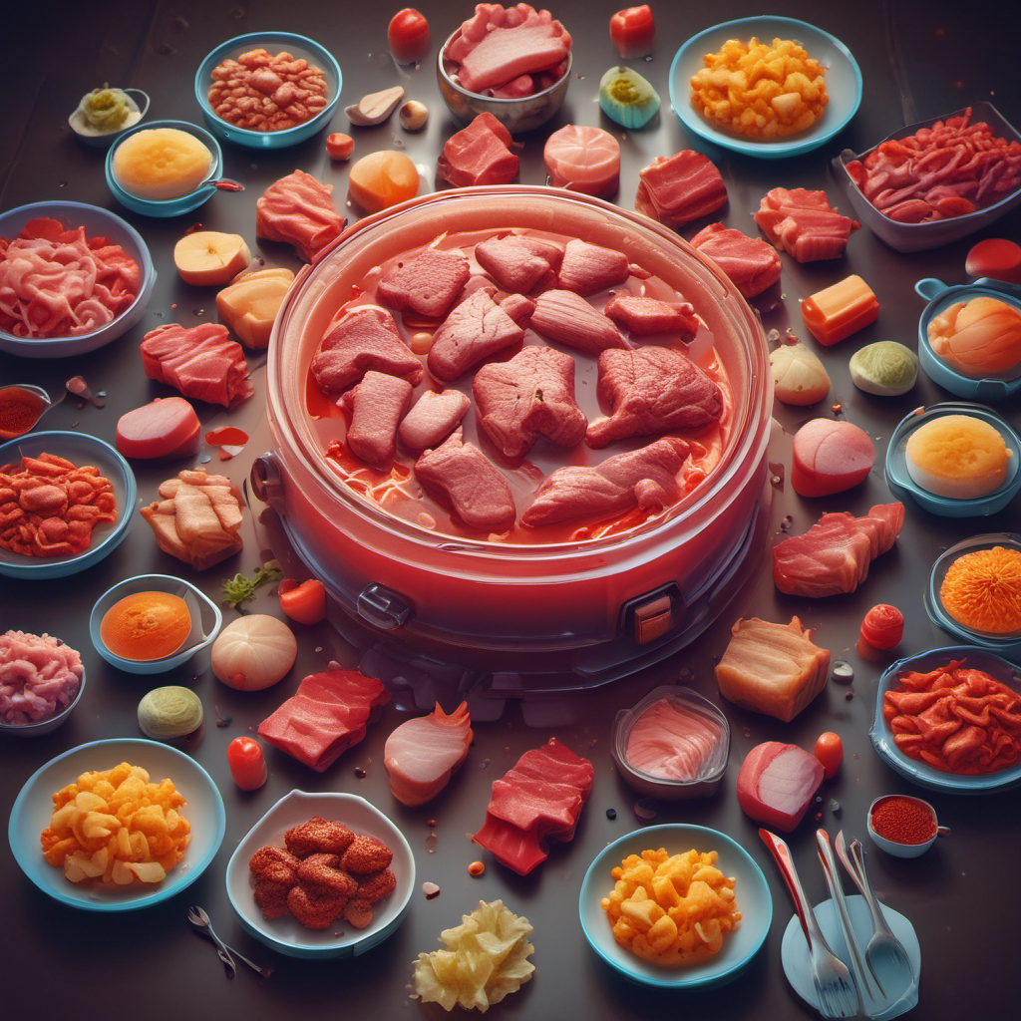
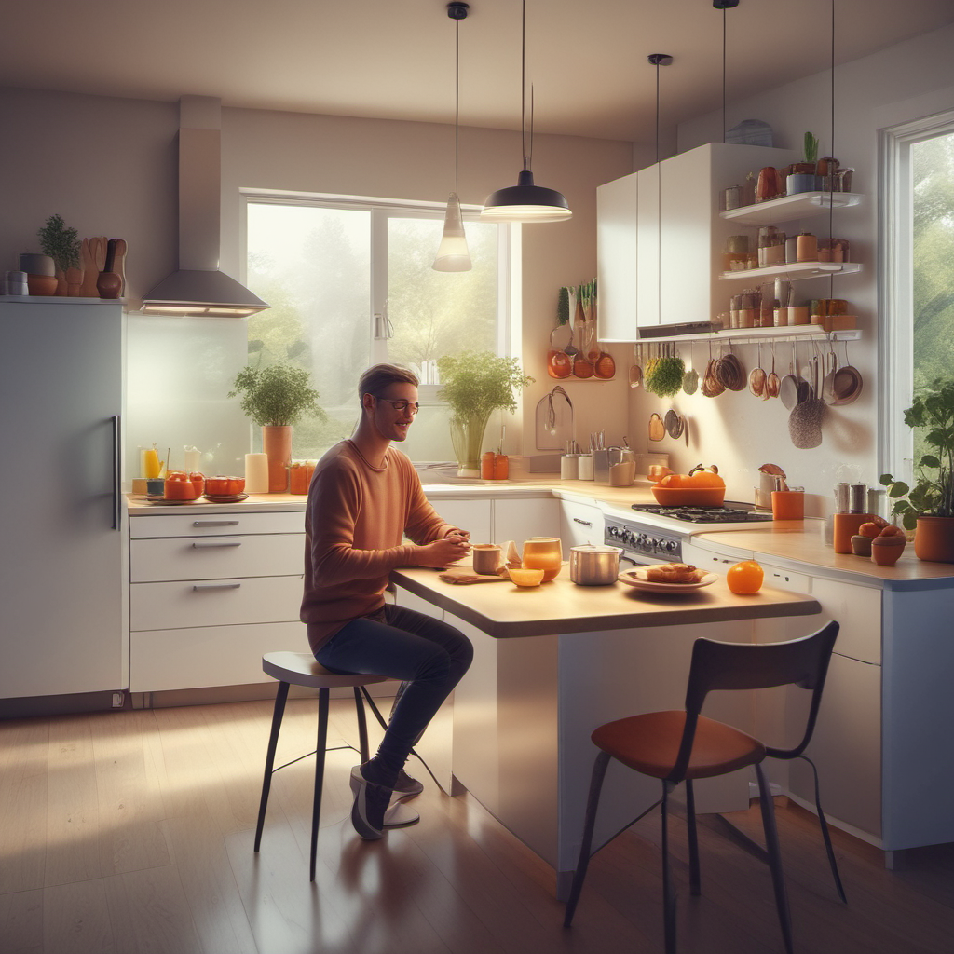
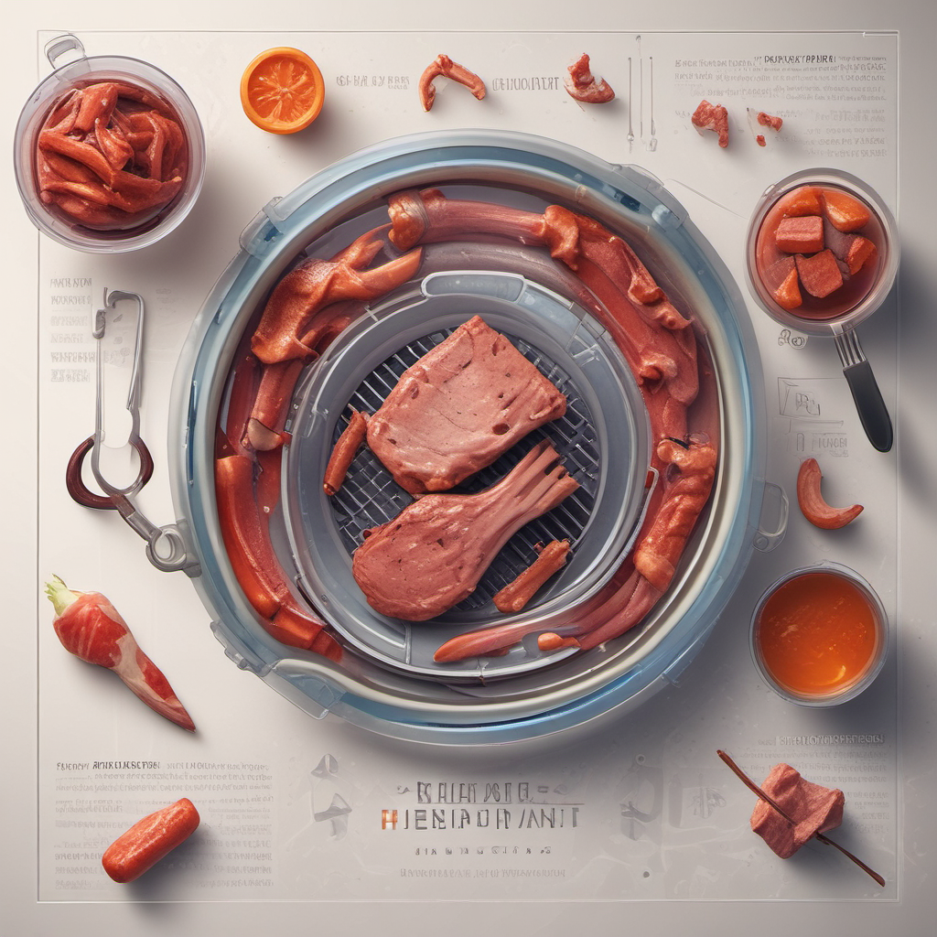
[麻辣火锅与串串香]
Spicy Hot Pot and Chuan Xiang
麻辣火锅风靡全国
串串香亲民又美味
火锅与串串香各具特色
四川麻辣火锅风味独特，全国门店超30万家，深受广大食客热烈追
串串香，四川小吃代表，人均不超50元，多样亲民，好评如潮
火锅与串串香，一重汤底丰食材，一重调料签串便，共展四川美食韵

Slide 8
[川菜调味艺术与技巧]
麻辣味型独树一帜
调味讲究层次分明
四川川菜以麻辣著称，如麻婆豆腐，使用超30种香料，辣而不燥，麻而回甘，年销量超亿份。
川菜调味层次分明，如鱼香肉丝，酸甜辣咸四味平衡，年出口量达百万份，深受国际食客喜爱。
善用特色调味品
烹饪技巧多样复杂
四川特产花椒、豆瓣酱等，如郫县豆瓣酱年产量超万吨，为川菜独特风味奠定基础。
川菜烹饪技巧多样，如爆炒、干煸等，如宫保鸡丁，讲究火候，年消费量稳居全国前列。

Slide 9
03
四川美食地域特色
Sichuan cuisine regional characteristics

Slide 10
[成都美食文化特色]
1.成都小吃种类繁多
成都小吃超百种，如担担面、龙抄手，日均消费人数达数十万，是成都美食文化的缩影。 2.火锅文化独具一格
成都火锅年消费量超千万桌，麻辣鲜香，是成都人聚餐首选，彰显独特饮食风尚。 3.川菜烹饪技艺精湛
成都川菜大师超千人，擅长烹饪宫保鸡丁等经典菜品，传承百年技艺，享誉国内外。

Slide 11



[川东山区农家菜]
01
川东山区食材丰富多样
我的家乡四川，川东山区农家菜以土鸡、竹笋等山珍为主，年产量超百万斤，鲜美健康，独具风味。
02
烹饪技法传统保留
川东山区农家菜多用柴火烹饪，保留传统技法，如腊肉熏制，年销量上万斤，口感醇厚，回味悠长。
03
农家乐旅游带动发展
近年来，川东山区农家乐兴起，吸引游客超百万人次，农家菜成为必尝美食，推动当地经济发展。

Slide 12
04
四川美食文化传承发展
Inheritance and Development of Sichuan Cuisine Culture

Slide 13
[川菜非物质文化遗产]
1.非遗丰富多样
我的家乡四川拥有60余项川菜非遗，如麻婆豆腐、宫保鸡丁制作技艺，展现了川菜深厚的文化底蕴。 2.技艺代代相传
据统计，四川已有上千名川菜非遗传承人，他们通过师徒制确保川菜精髓得以延续，年培养新厨师超5000人。 3.文化走向世界
四川每年在海外举办川菜文化节，吸引超百万国际食客，川菜非遗成为连接中外文化的桥梁，推广四川美食文化。

Slide 14
[现代川菜创新与发展]
现代川菜融合国际元素
科技助力川菜标准化发展
四川美食文化不断创新，如麻辣火锅融合西式食材，成都某知名餐厅年接待国际游客超10万，展现川菜国际化趋势。
四川通过大数据分析顾客口味，智能烹饪设备提高川菜标准化程度，某川菜连锁品牌年增长率达20%，引领行业发展。
01
02

Slide 15
THANK YOU
四川美食文化探秘
2024/10/26
ChatPPT-ChatPPT - 炫酷少年🐶🚀14..

